Slide 1
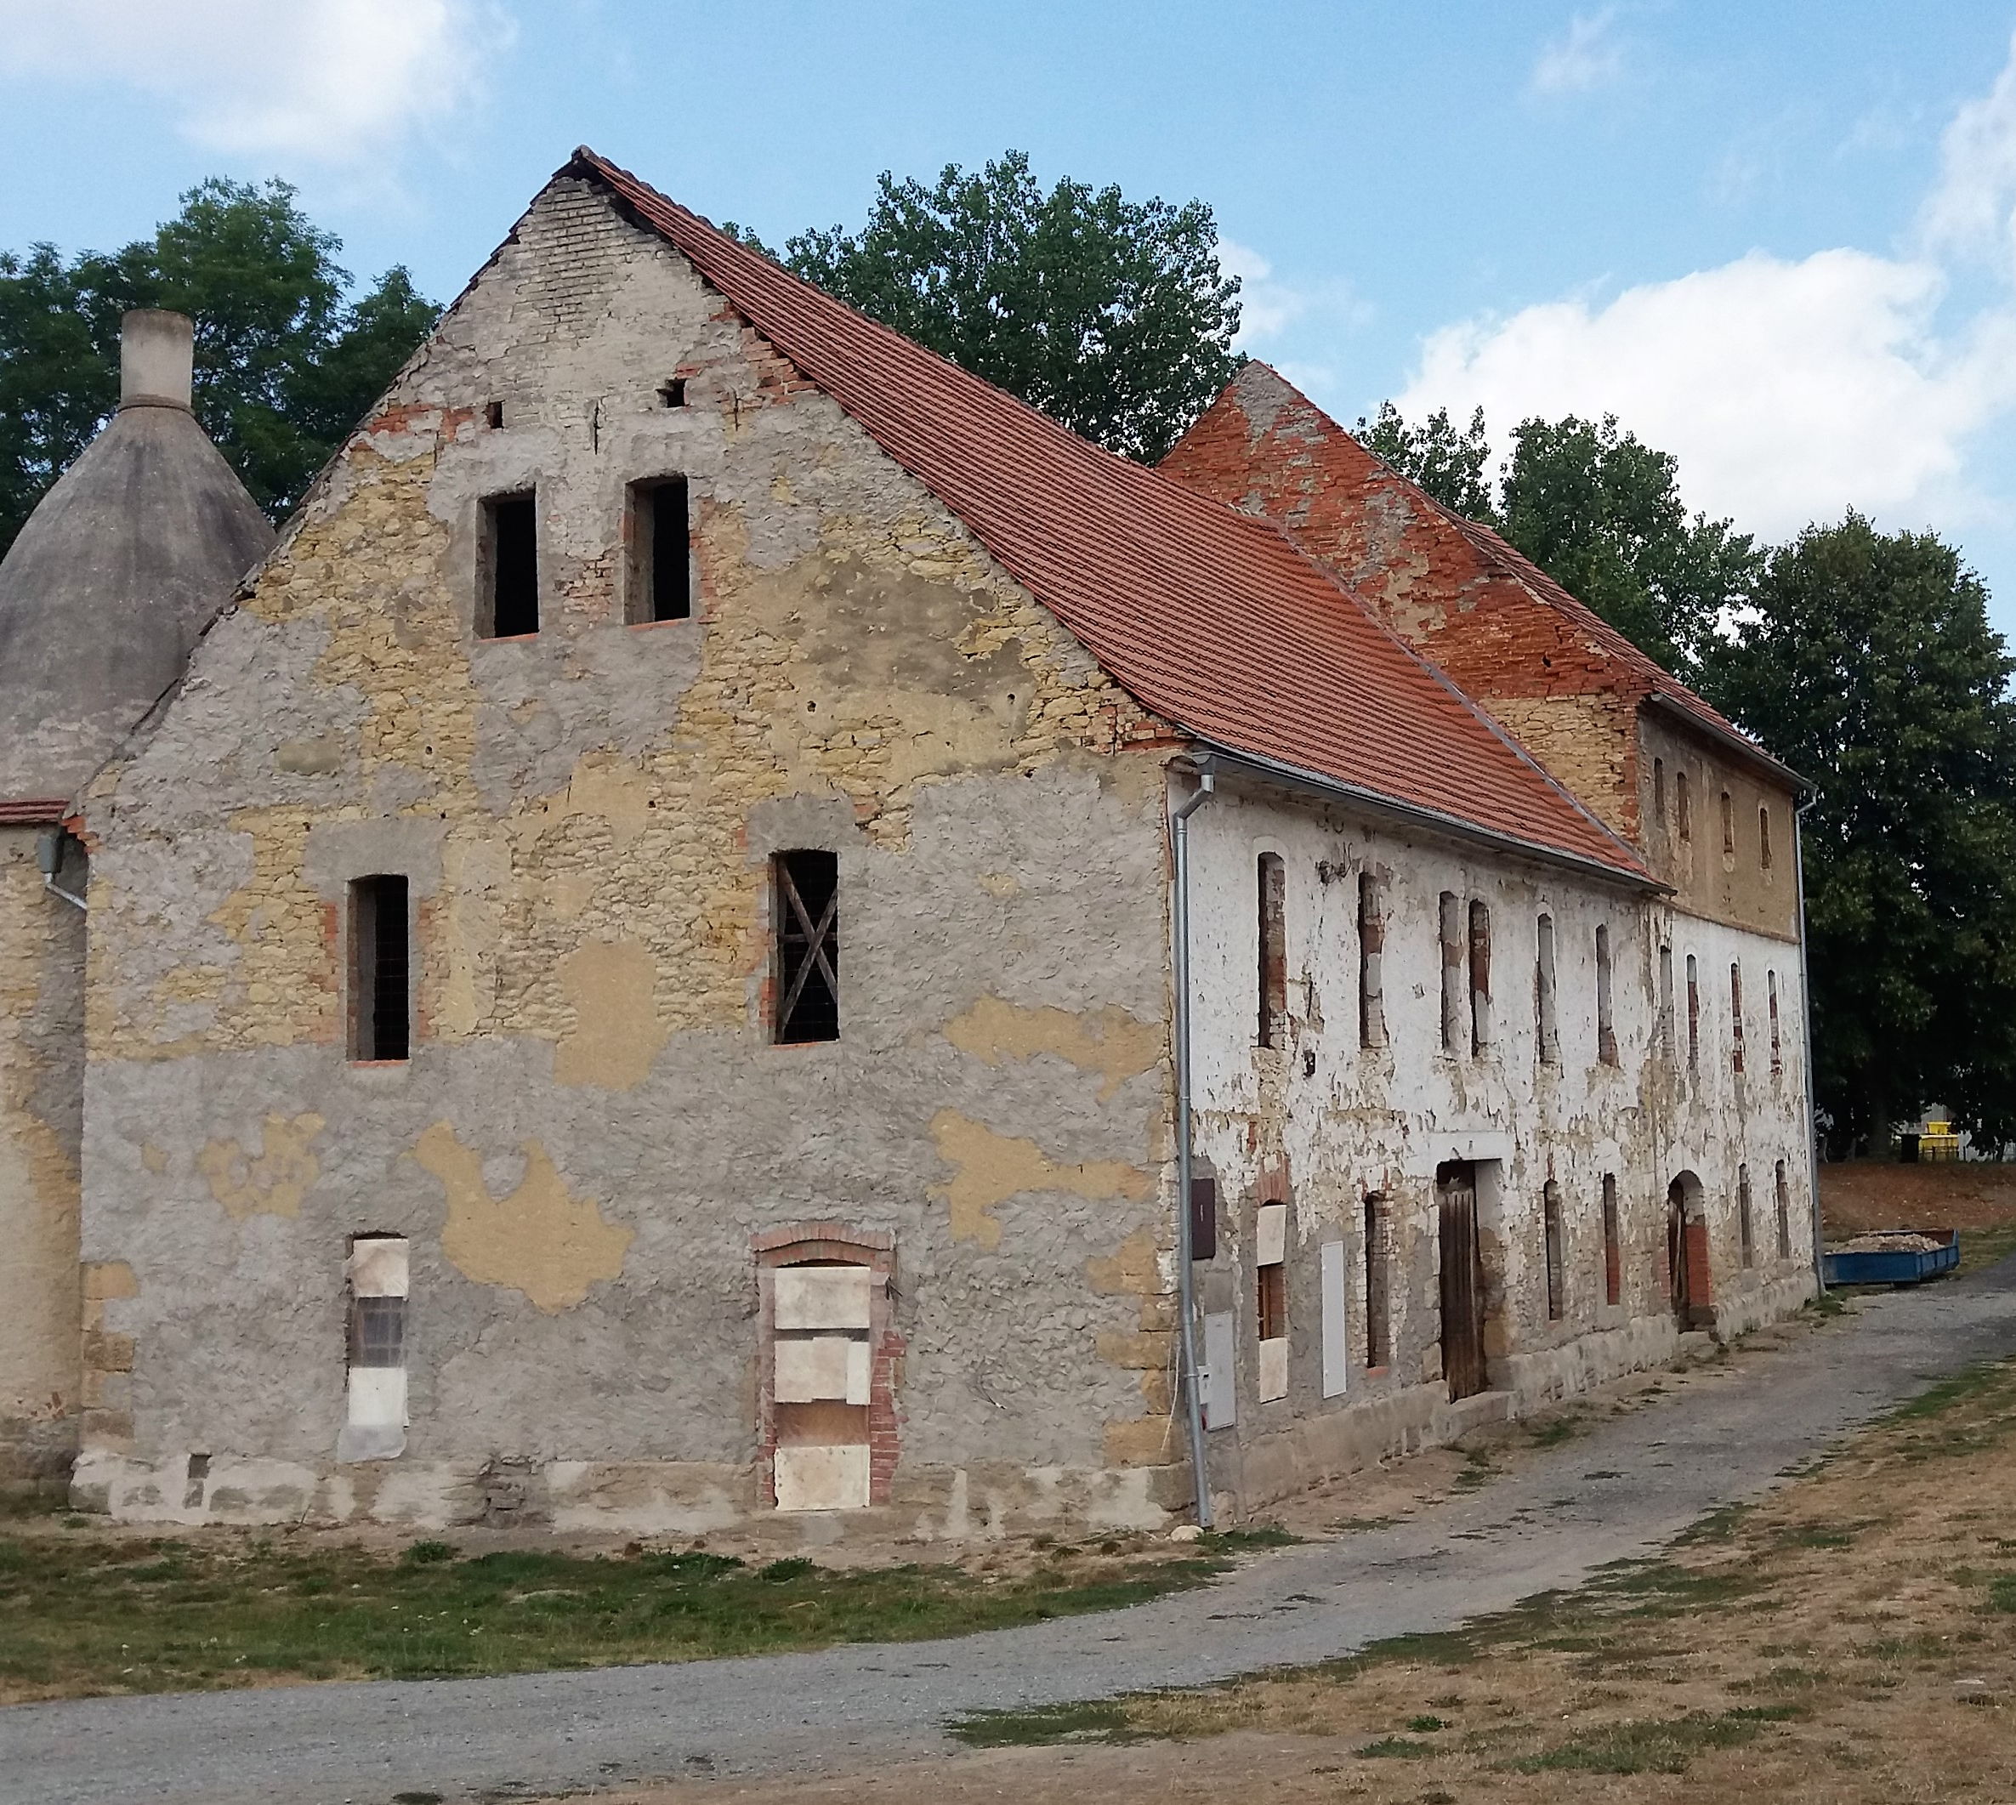
Sušárna chmele v Dubé
před celkovou obnovou

Slide 2
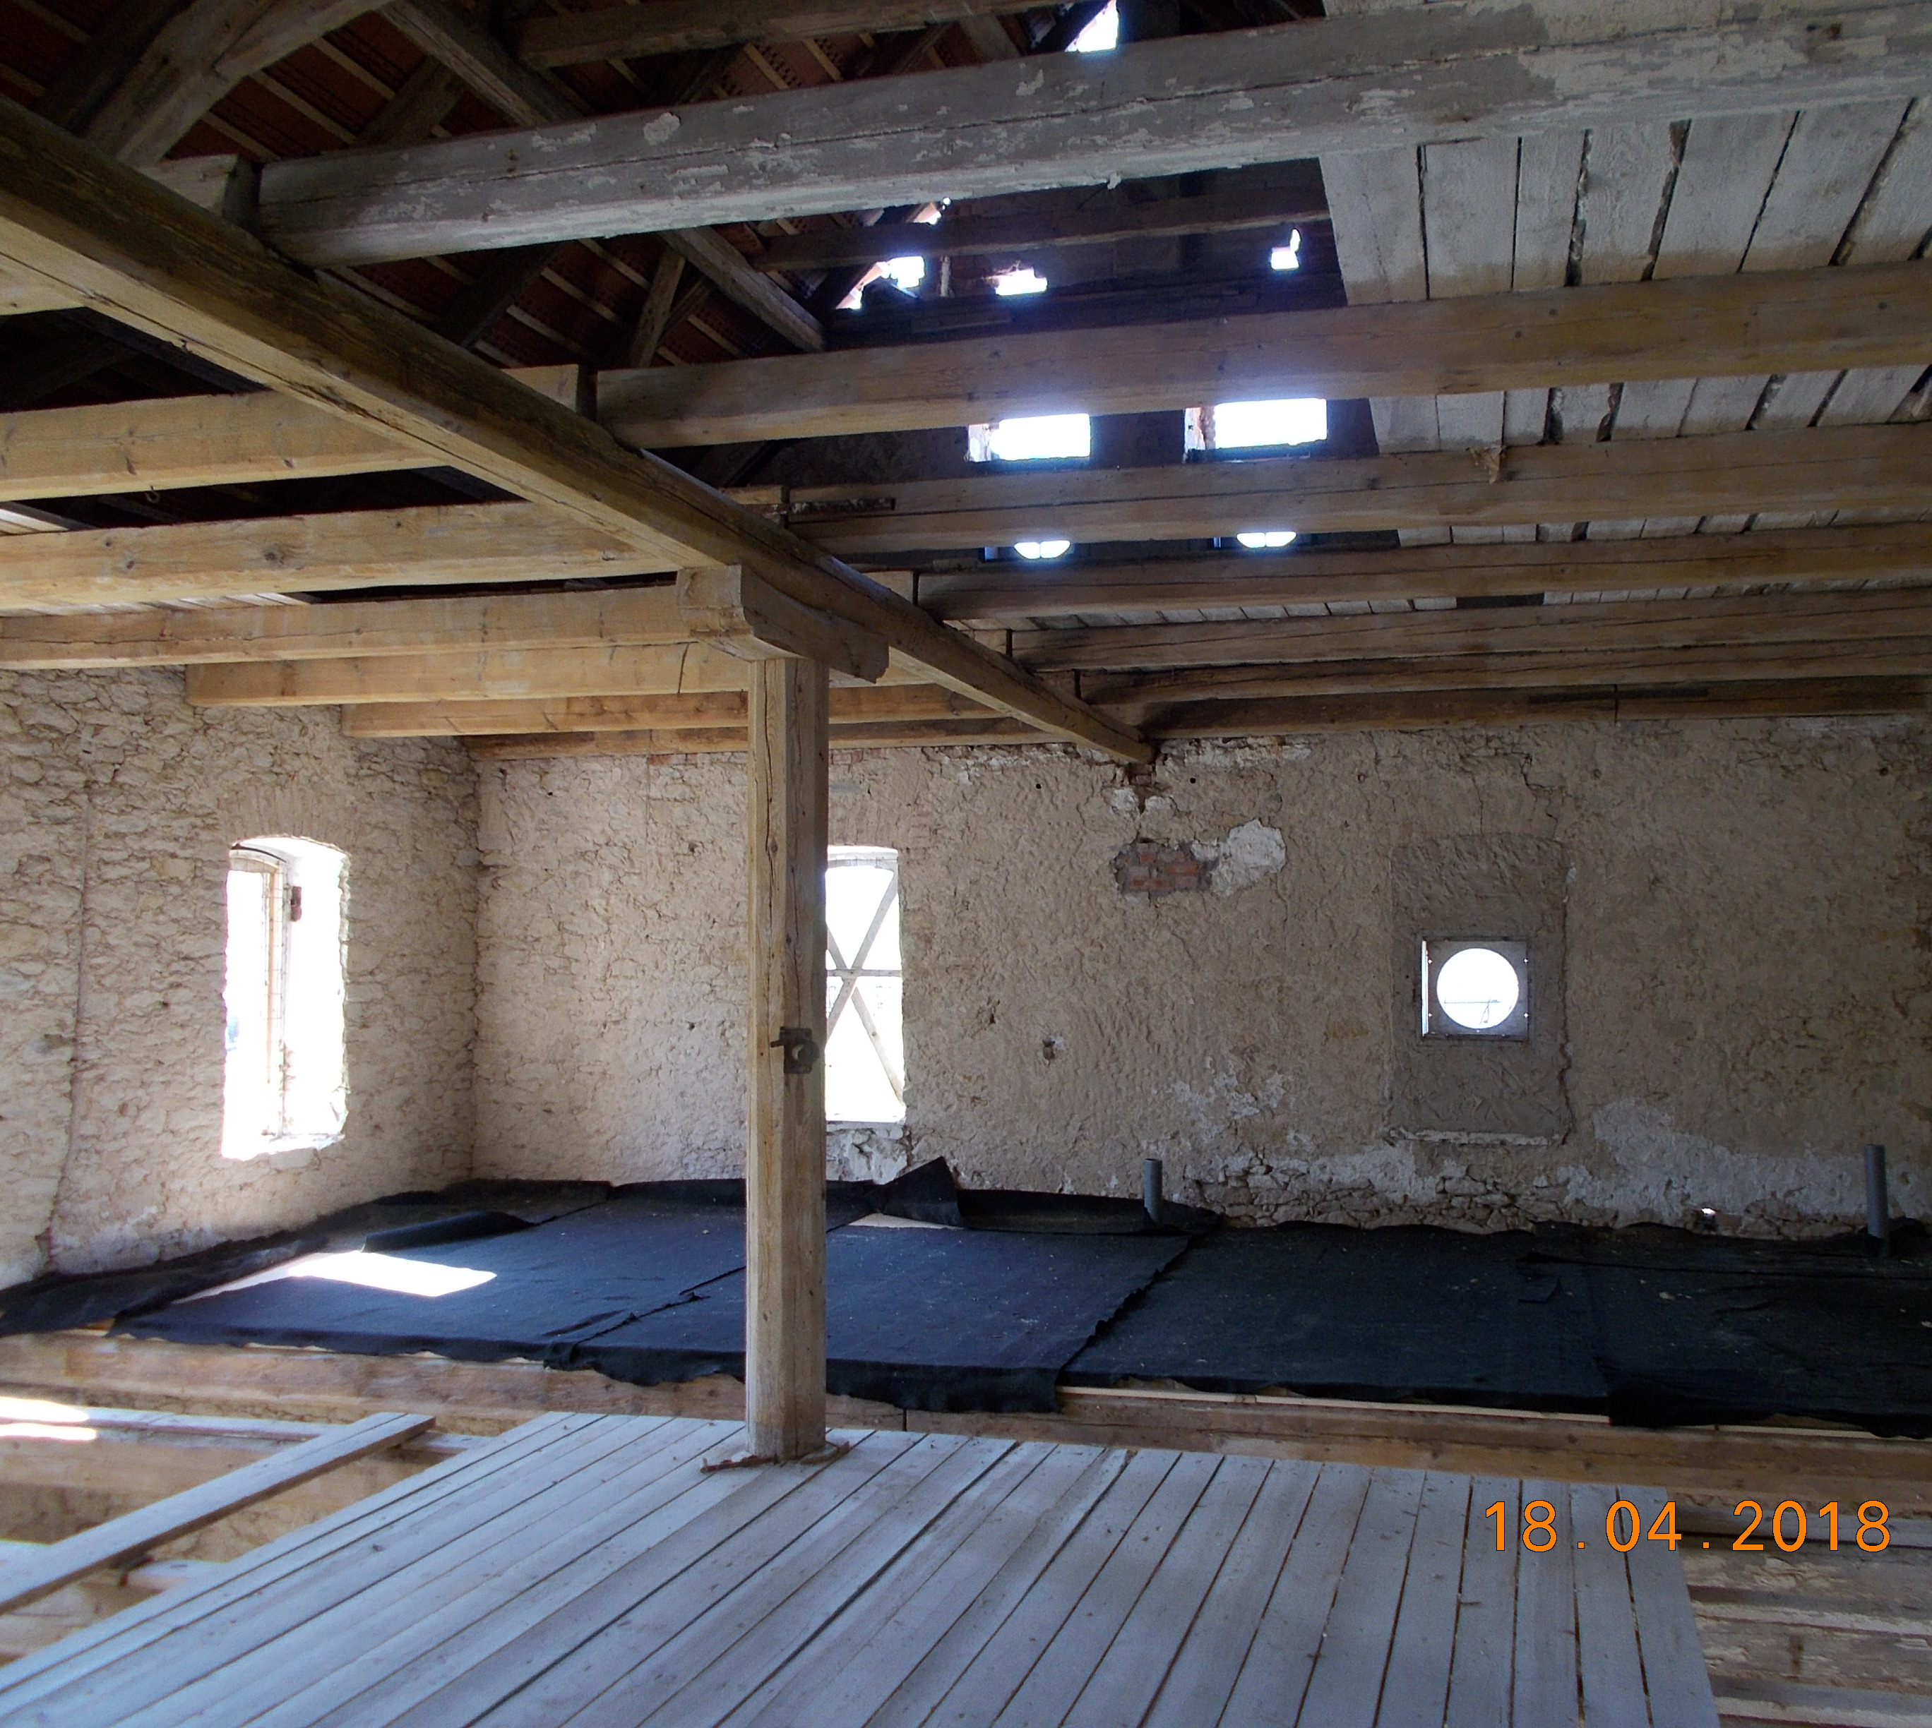
Sušárna chmele v Dubé
před obnovou interiéru

Slide 3
Sušárna chmele v Dubé po obnově exteriéru

Slide 4
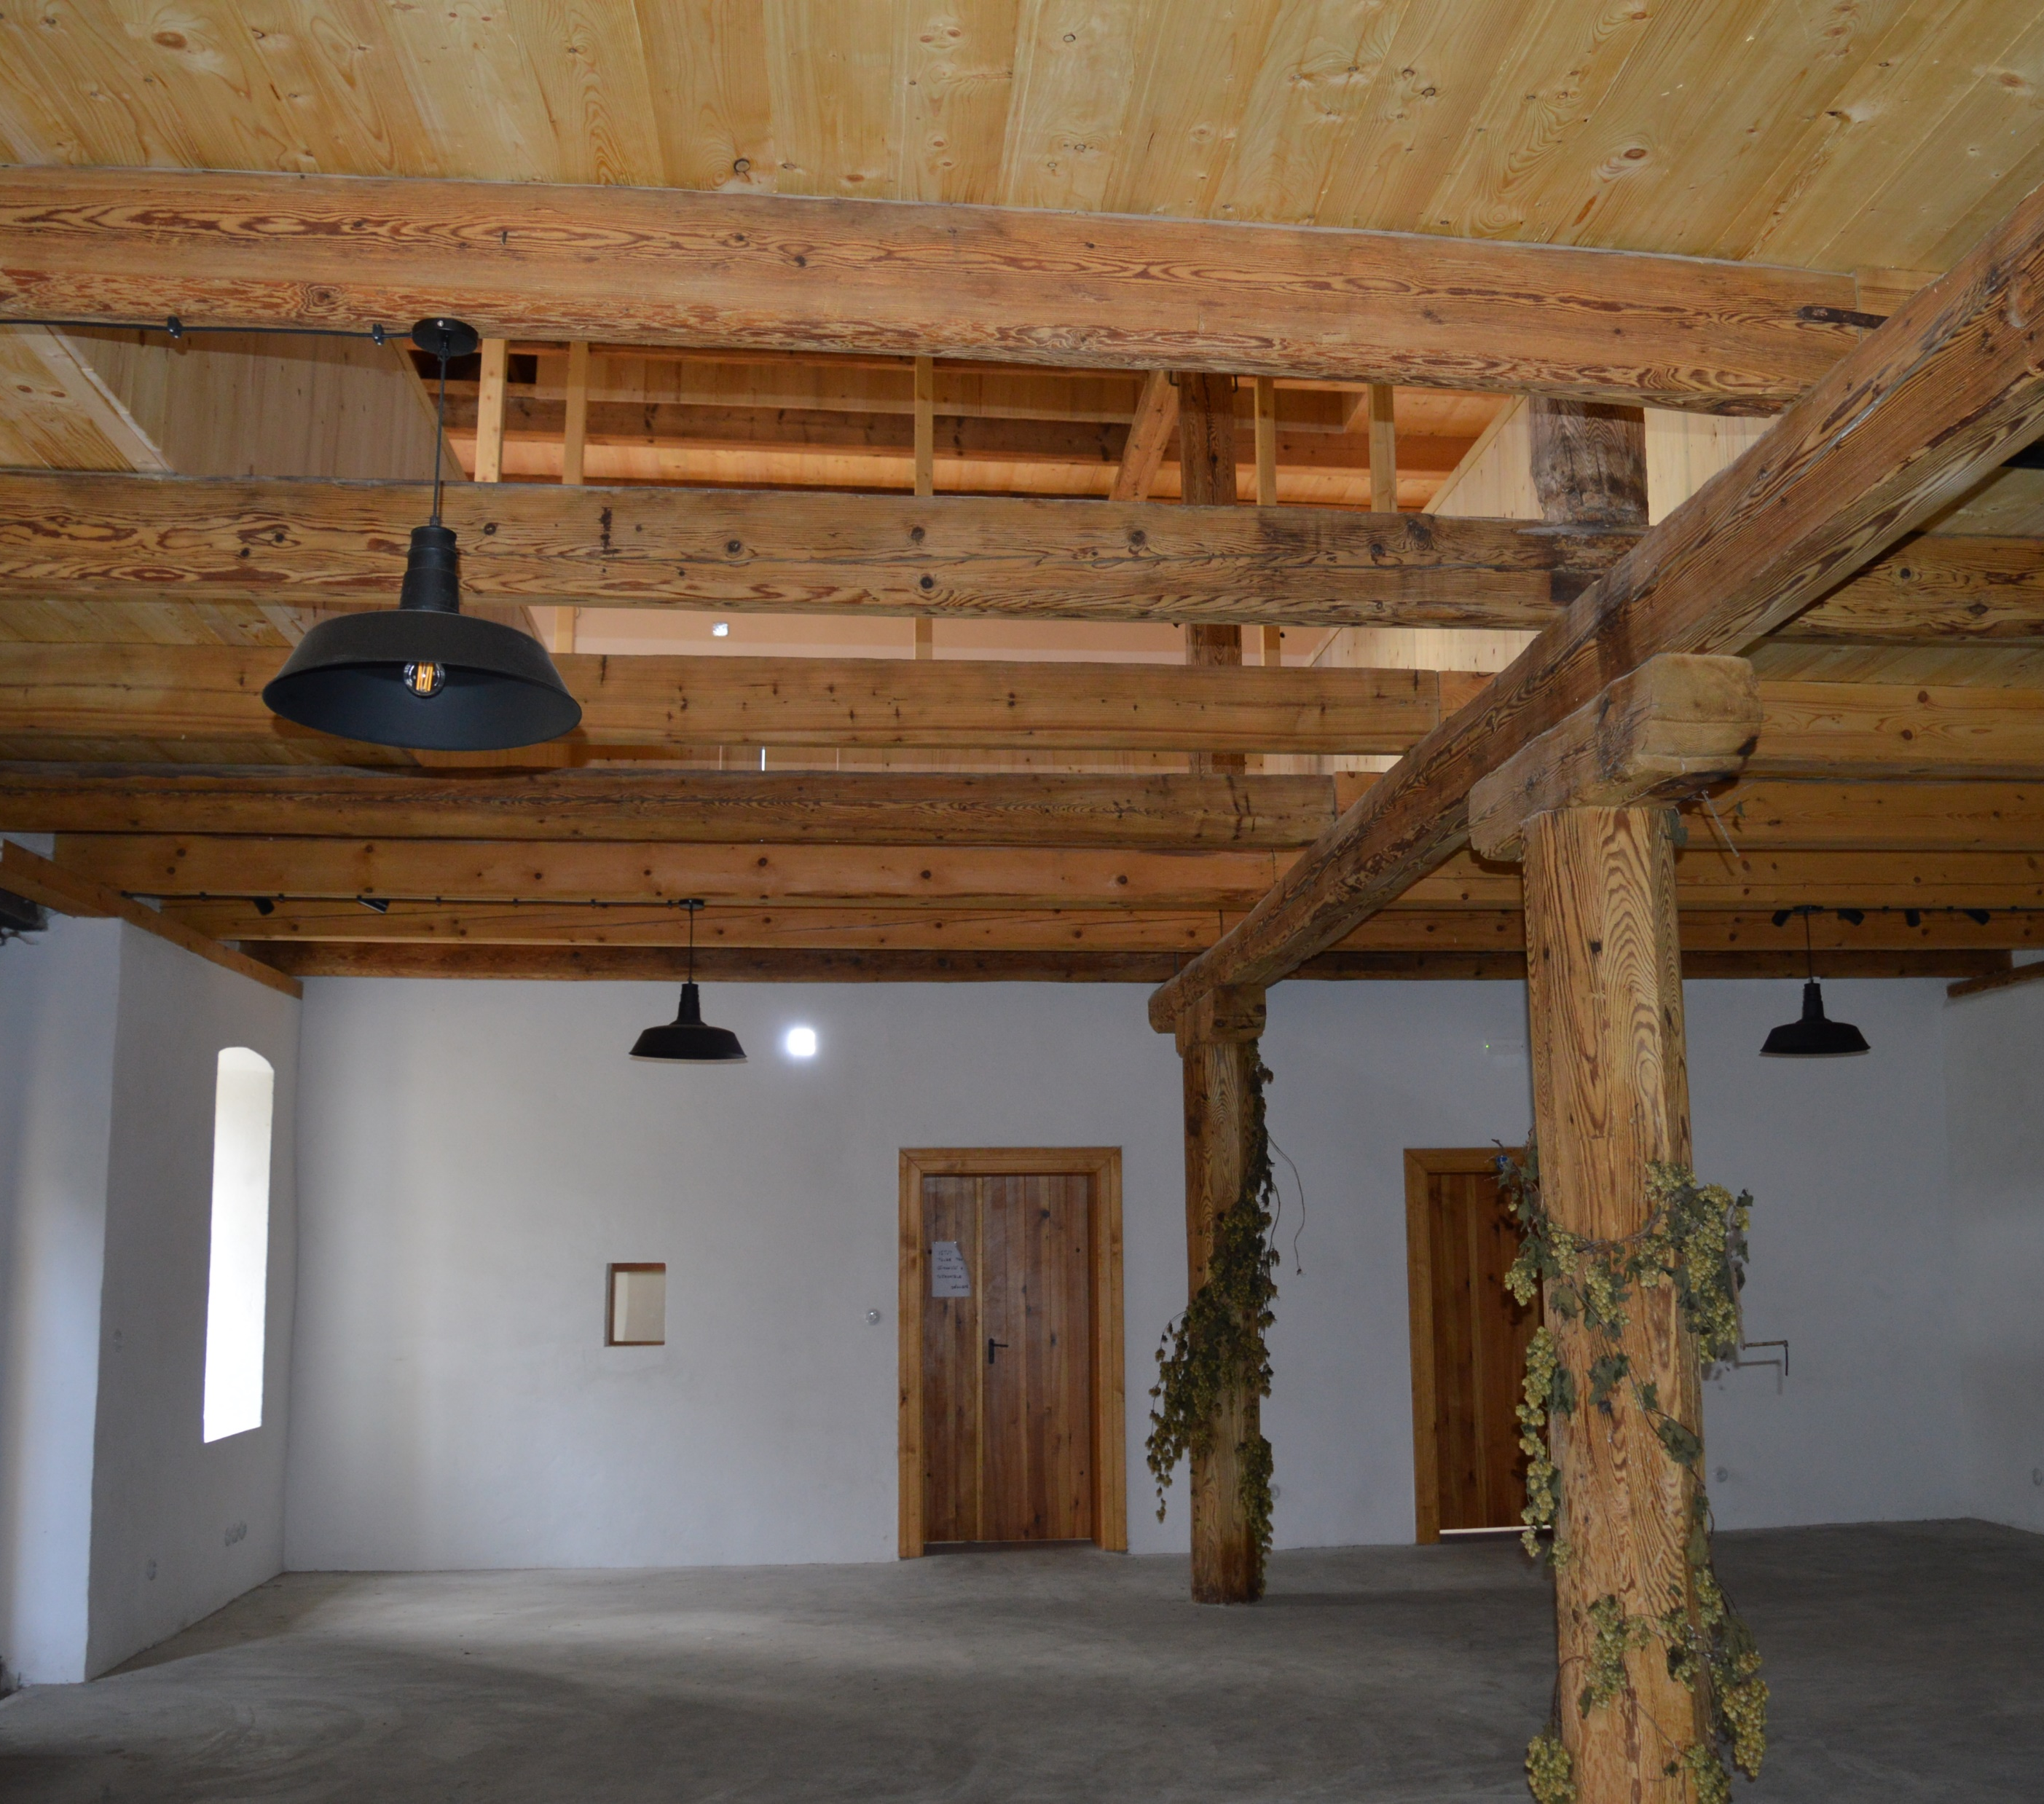
Sušárna chmele v Dubé
po obnově interiéru

